Slide 1
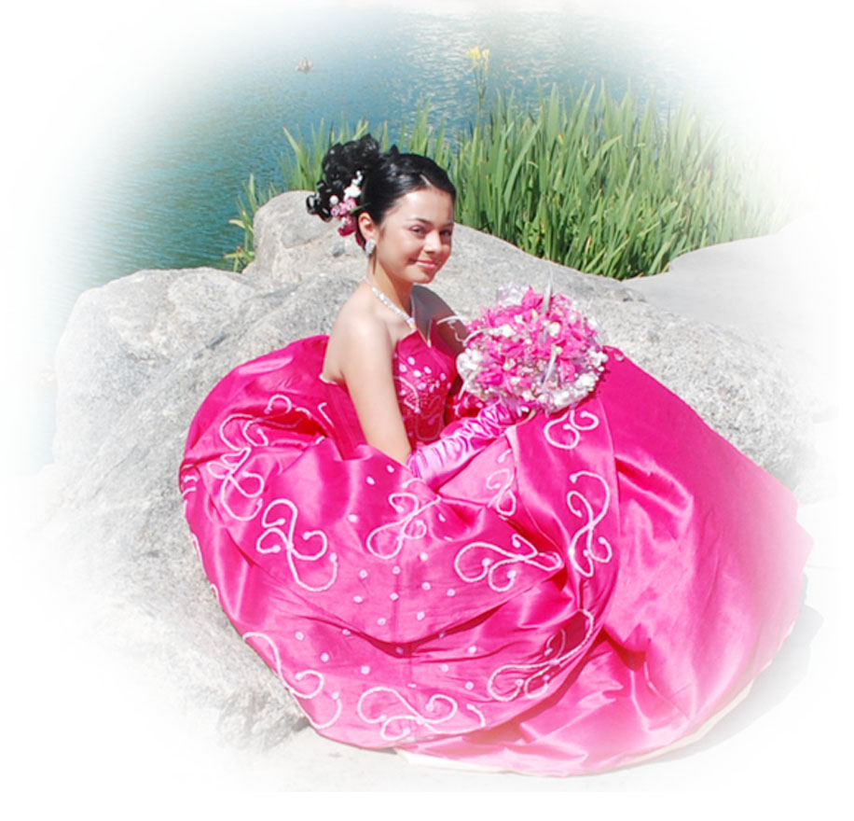
A Quinceañera story
By: Jennifer Rosa

Slide 2
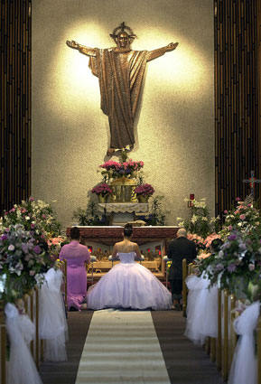
Un quinceañera es una costumbre española del paso de una muchacha joven que se hace una mujer.

Slide 3
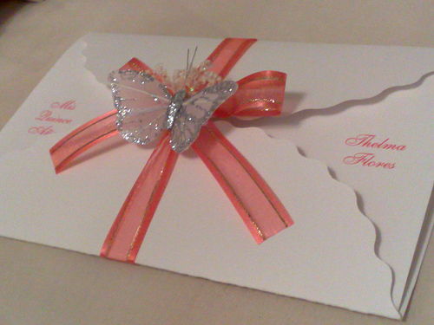
Las invitaciones son enviadas a familia y amigos.

Slide 4
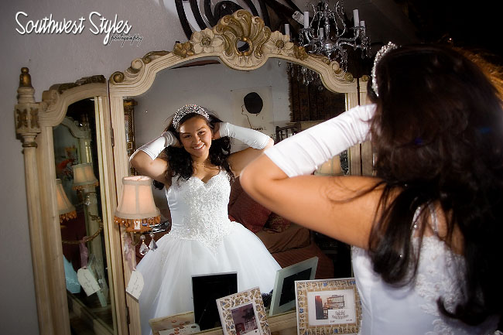
El día de la celebración, la muchacha de quince años se viste como una princesa.

Slide 5
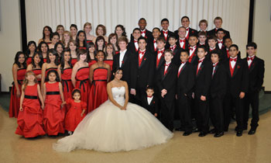
Ella tiene un tribunal de familia y amigos íntimos.

Slide 6
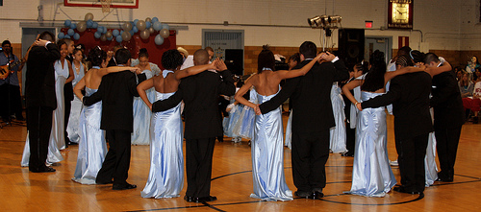
Este tribunal realiza un baile en su honor.

Slide 7
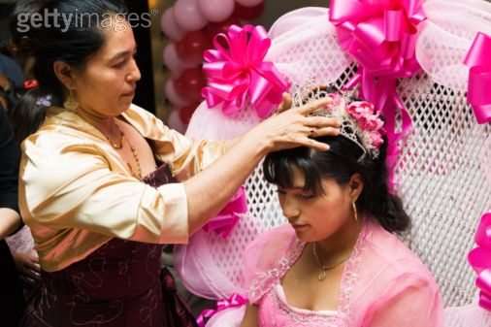
Entonces le presentan regalos.

Slide 8
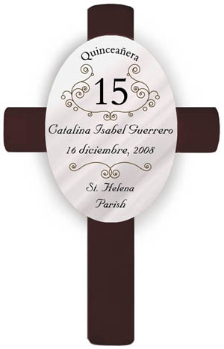
Hay padrinos asociados con cada regalo ella es presentada.

Slide 9
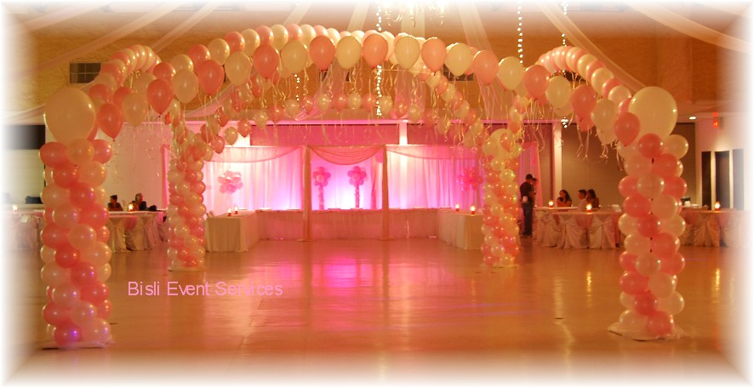
Cada juego de padrinos anda por una entrada decorada cuando ellos le presentan su regalo.

Slide 10
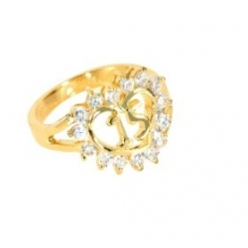
Le presentan un anillo.

Slide 11
El anillo representa el círculo interminable de la vida y proclama el amor interminable de Dios.

Slide 12
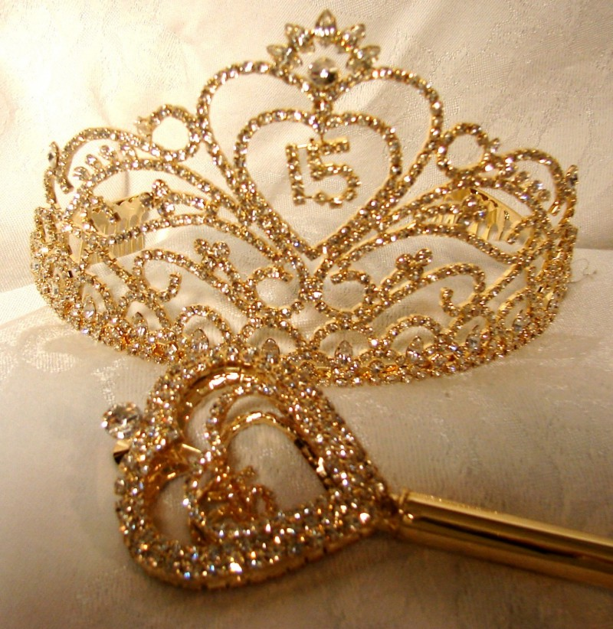
Le presentan una diadema.

Slide 13
La diadema la designa como una reina ante Dios y significa un triunfo sobre la infancia y la capacidad de afrontar los desafíos delante.

Slide 14
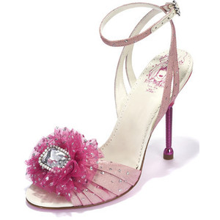
Le presentan su primer par de zapatos de tacón alto.

Slide 15
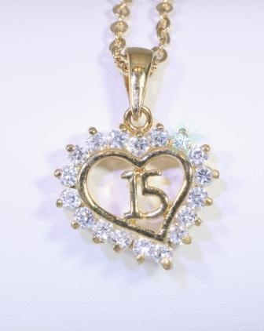
Le presentan un collar.

Slide 16
El collar proclama su cristianismo.

Slide 17
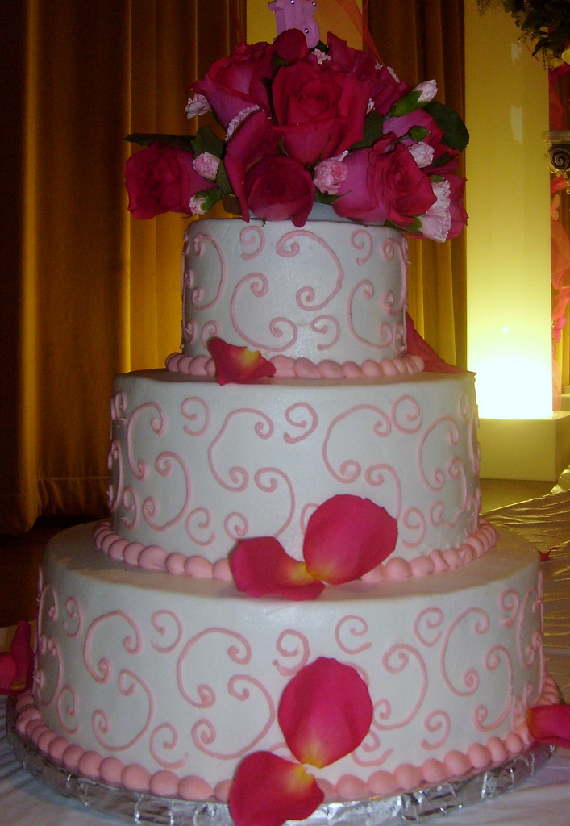
También le presentan un pastel.

Slide 18
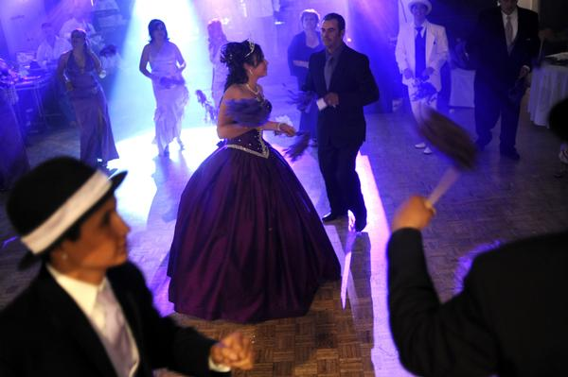
Después de que sus regalos son presentados, la tarde es seguida con gran alimento, música, y familia.

Slide 19

El quinceañera es una celebración alegre de mujeres.

Slide 20

To view this story in English, click below.
English

